Slide 1

Lời giới thiệu
PHÒNG GIÁO DỤC ĐÀO TẠO QUẬN LONG BIÊN
TRƯỜNG MẦM NON GIA THỤY
LÀM QUEN VỚI TOÁN
ĐỀTÀI: PHÂN CHIA SỐ 4 THÀNH 2 PHẦN
Giáo viên: Nguyễn Thanh Hoài
Lớp: Mẫu giáo nhỡ B2

Slide 2

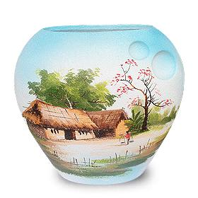
4

Slide 3
4
1
3

Slide 4
4

Slide 5
4
2
2

Slide 6
4

Slide 7
Cách thứ 1
Cách thứ 2

Slide 8

Trò chơi:
Bé thông minh

Slide 9

4
2
2

Slide 10
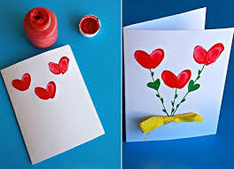
4
3
1

Slide 11

4
2
2

Slide 12

Cô giáo dục trẻ:

